Slide 1
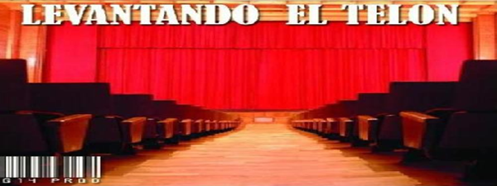
Buscadores de Tesoros Escondidos 2 Sam.12 2 Cron.1
Tesoros Escondidos

Slide 2
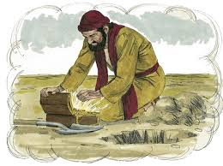
“Un Tesoro Escondido”

Slide 3
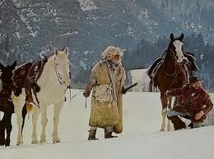
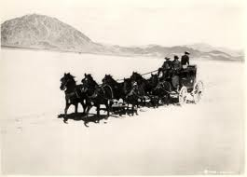
EL TESORO DE FLAGSTAFF

Slide 4
¿Que haría después de leer esa nota?
¿Se pondría a jugar con sus hijos? Tiraría la nota diciendo, “esta persona en verdad piensa que le voy a creer?
Le daría el papel a su vecino, y le diría “encontré esto pero yo estoy muy ocupado para escarbar, hágalo usted si tiene tiempo y quédese con la herencia.

Slide 5
Dios nos ha dejado el diagrama perfecto
Mateo 13:44 El gozo de hallar un tesoro escondido.
Mateo 13:45 El sacrificio de encontrar el tesoro, vale la pena.
Proverbios 2:1-5 Buscarlos con intensidad nos traerá la recompensa.
Proverbios 3:13-15 Su ganancia es mejor que la plata.

Slide 6
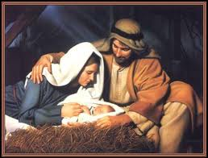
LA DRAMATICA HISTORIA DE SALOMÓN

Slide 7
La Vida del narrador de los Proverbios
2 años antes de que Salomón naciera, su padre, el rey David, había admitido el adulterio y homicidio con Betsabe y Urías respectivamente. 2 Sam. 12:13
Pero antes de admitirlo trato de cubrir todo con múltiples engaños, tretas y mentiras. Pero la gente dentro del palacio real sabía la verdad.2 Sam.12:14
El hijo que tuvieron de su pecado murió, como muestra del juicio de Dios.
David se arrepiente y confiesa ante Dios su pecado. Salmos 51:1-4 2 Sam. 12:16

Slide 8
II. NOMBRES DE SALOMÓN
2 Samuel 12:24 David lo llamo Salomón. “SHALOM” significa “paz”
2 Samuel 12:25 Jehová lo llamo Jedidias. Jedidias. “amado por el Señor”
Proverbios 31:1 Su madre lo llamo Lemuel Lemuel significa “Para Dios” o “dado a Dios”

Slide 9
Recordamos que ambos, tanto David como Betsabe, habían tenido un pasado equivocado
Proverbios 1:8-9 6:20-23 ¿Cuál es la enseñanza?
La gracia de Dios puede ayudarnos a recuperarnos de nuestro pasado.
Como padres, seguramente nos hemos equivocado, pero eso no debe ser motivo para no dar un buen ejemplo ahora.
Debido al corazón y coraje de ellos Salomón aprendió a ser fuerte y decidido.
Los errores de sus padres le convirtieron en un buen candidato para ser un buscador de la sabiduría de Dios.

Slide 10
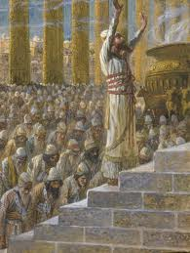
III. LA RESPUESTA DE SALOMÓN A DIOS

Slide 11
2 Crónicas 1:6-8
1.Primero agradeció a Dios por lo que tenía.
Proverbios 30:7-9
2.Reconoce a Dios por ayudarlo a ser quien es.
2 Crónicas 1:9
3.Ahora pide a Dios, lo que en verdad necesita.
2 Crónicas 1:10
Salomón pidió exactamente lo que el sabia que
necesitaba. 1Reyes 3:9 “dame un corazón entendido”.

Slide 12
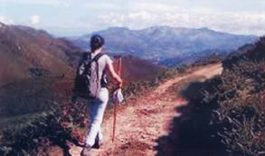
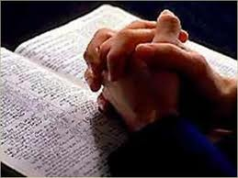
CONCLUSION
La sabiduría no solo es para los que la quieren, sino para los que no pueden vivir sin ella.
Solo la obtendremos, si la buscamos.

